Slide 1
失物招领平台
LOST&FOUND PLATFORM

Slide 2
项目背景与范围
1

Slide 3
项目背景
大学生活中，同学们需要在各个教学楼、实验楼、图书馆、宿舍之间携带书本、文具等物品频繁移动。这个过程中丢失的现象时有发生。然而，目前校内并没有高效的失物招领与寻找的平台。虽然有少量失物保存柜，但不仅不显眼，而且没有安全保障。更重要的是，很多时候失主并不清楚自己丢失物品的时间与地点。
因此，建立一个高效、开放的失物招领平台将是十分有益的。

Slide 4
项目概况
名称：失物招领平台
用途：用于失主发布失物通知，拾到失物者发布通知。
目标用户：本校学生
形式：网页平台，可由电脑和移动设备访问操作。
整体框架：网站分为3个主要页面：
  1. 失物页面：有捡到他人丢失物品的用户将物品信息发布于此。
  2. 寻物页面：丢失物品的用户将物品信息发布于此。
  3. 个人中心：用户于此编辑个人信息，管理自己发布的失物、寻物消息（修改、删除等）。

Slide 5
核心功能
1. 信息浏览、检索功能 2. 注册/登陆功能
3. 管理物品信息功能 4. 个人中心功能
Notes:
1. 信息浏览、检索功能：在失物、寻物页面，以时间逆序（消息从新到旧）显示发布的物品 信息。用户可以选择不同的分类方式（包括地点、物品类型、图片等）以查询不同种类的 消息。物品信息内可查看发布人联系方式。
2. 注册/登陆功能：只有注册用户才可以使用此条之后的功能。用户需要录入必要的信息（包括真实姓名，手机号，QQ，学号，用户名，密码）以注册，同时也可以录入一些选填信息（包括QQ，邮箱，专业等）。注册后可以登陆并使用以下功能。
3. 管理物品信息功能：包括发布、修改、删除、认领失物/寻物信息。发布时的必要信息包括物品名称、类型；选填信息包括地点、时间等。只能修改和删除自己发布的信息。通过“认领”可以向消息发布者发送信息。
4. 个人中心功能：可以在个人中心编辑自己的信息；可以查看、修改和删除自己发布的信息。

Slide 6
项目前景
充足的核心功能：主要的功能在初级即可实现，未来若要进行用户、区域等方面的扩展，不需要对核心内容进行修改，易于维护和扩展。
易于扩展的用户群：在开发初期，我们将目标用户锁定为良乡校区的在校生。但是未来，只需要对登陆注册系统做少量修改，就可以接纳教职工、甚至周边一定范围内的居民为用户。这部分人群在失物招领方面同样存在需求，但是比在校生更缺乏寻回渠道。
高效便捷的使用体验：发布信息十分便利，分类功能允许用户快速查找。对消息格式的要求可以让发布人与施主/物主快速建立联系。

Slide 7
沟通结果与记录
2

Slide 8
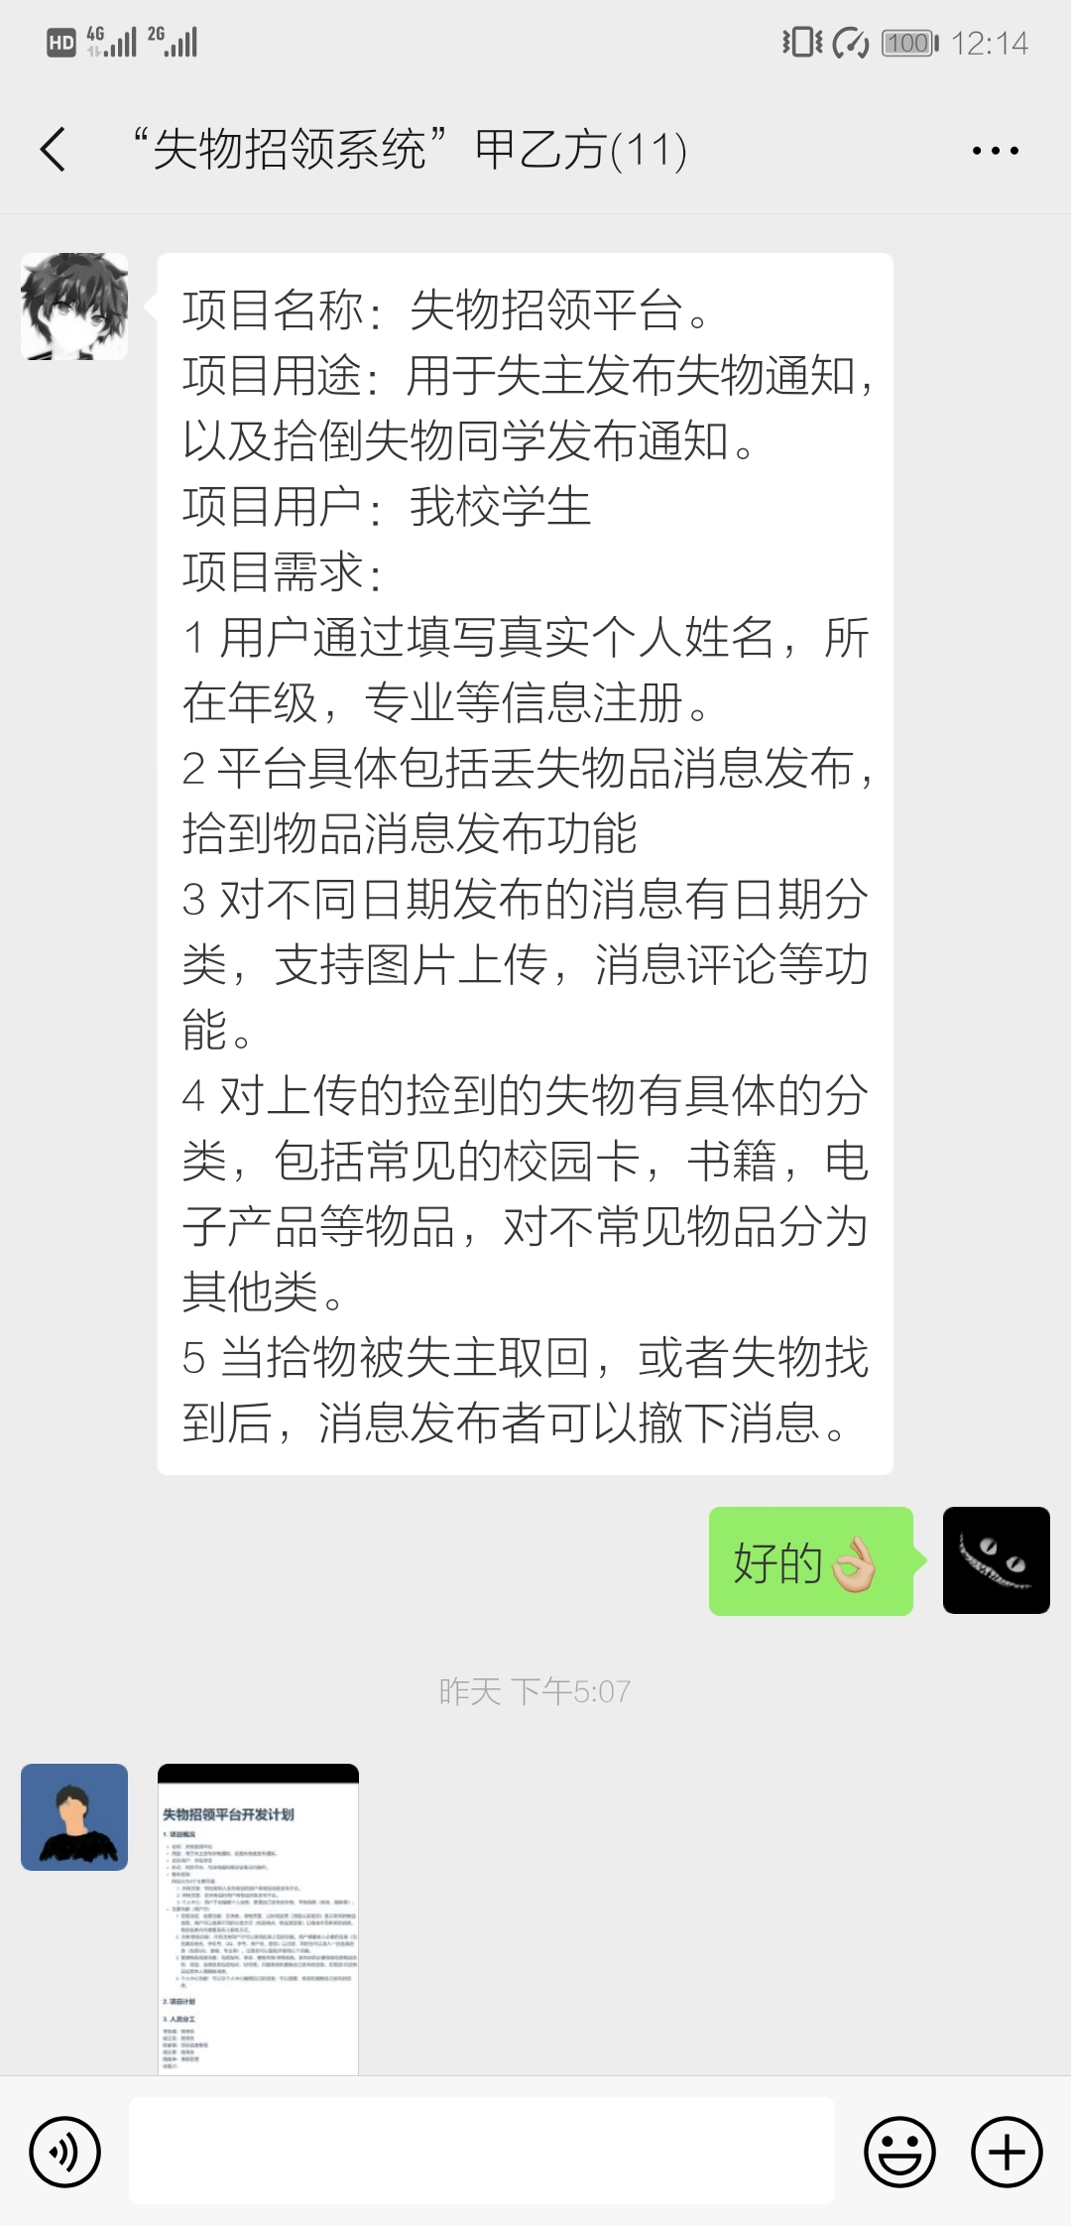
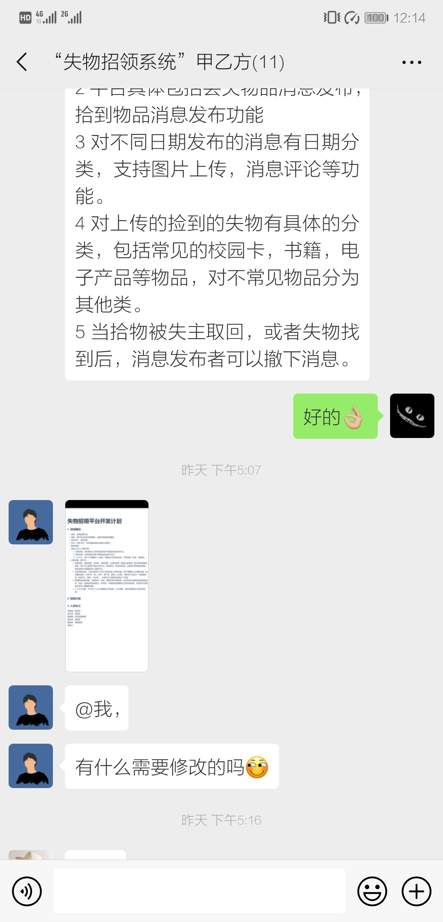
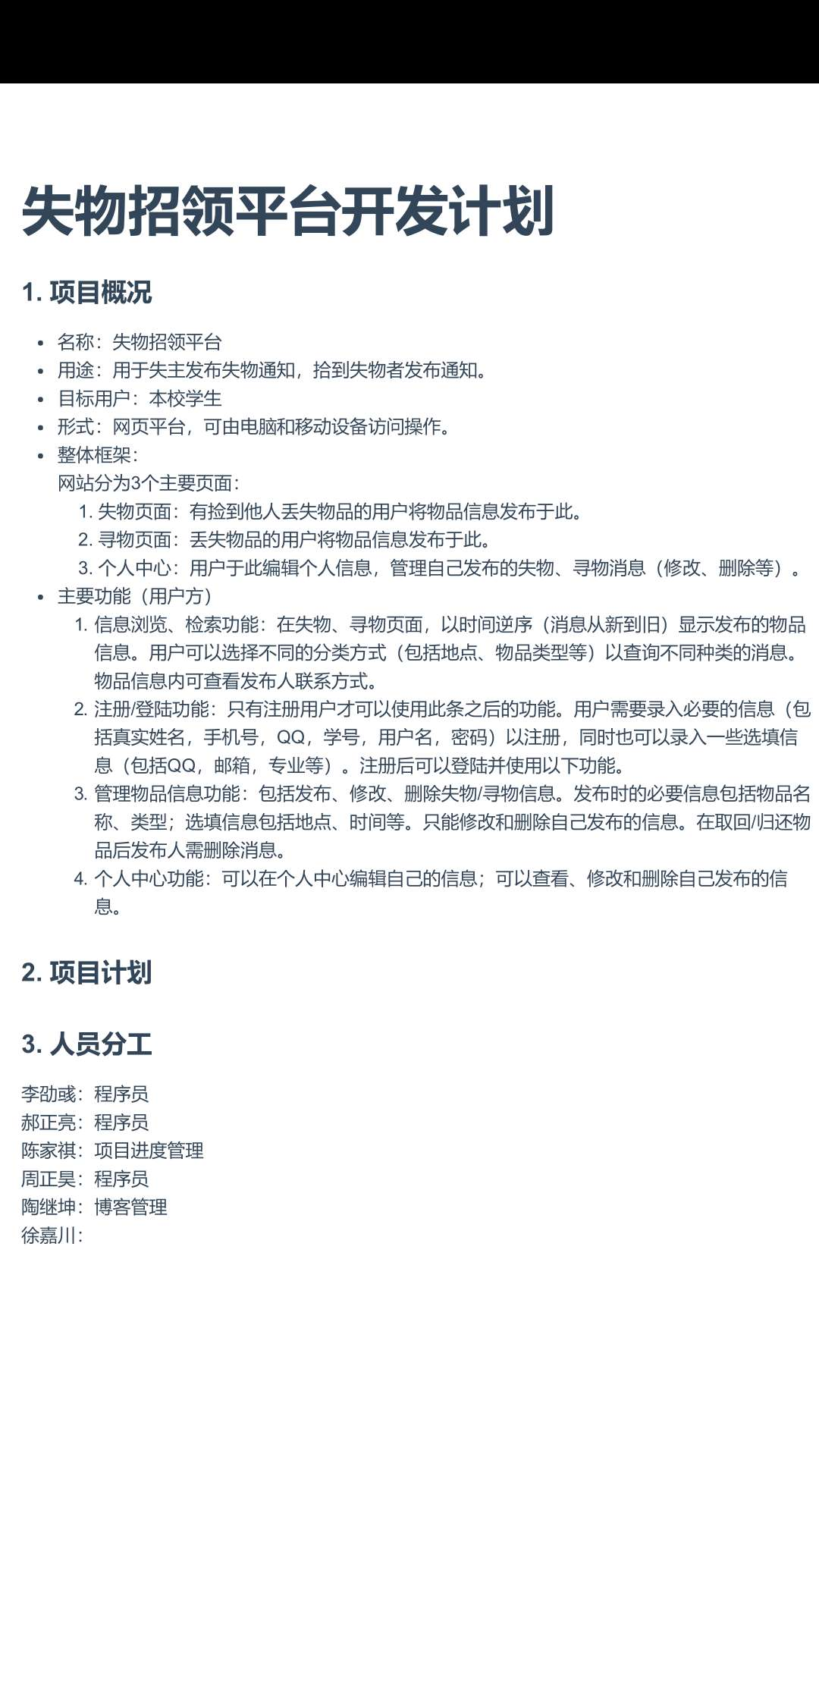
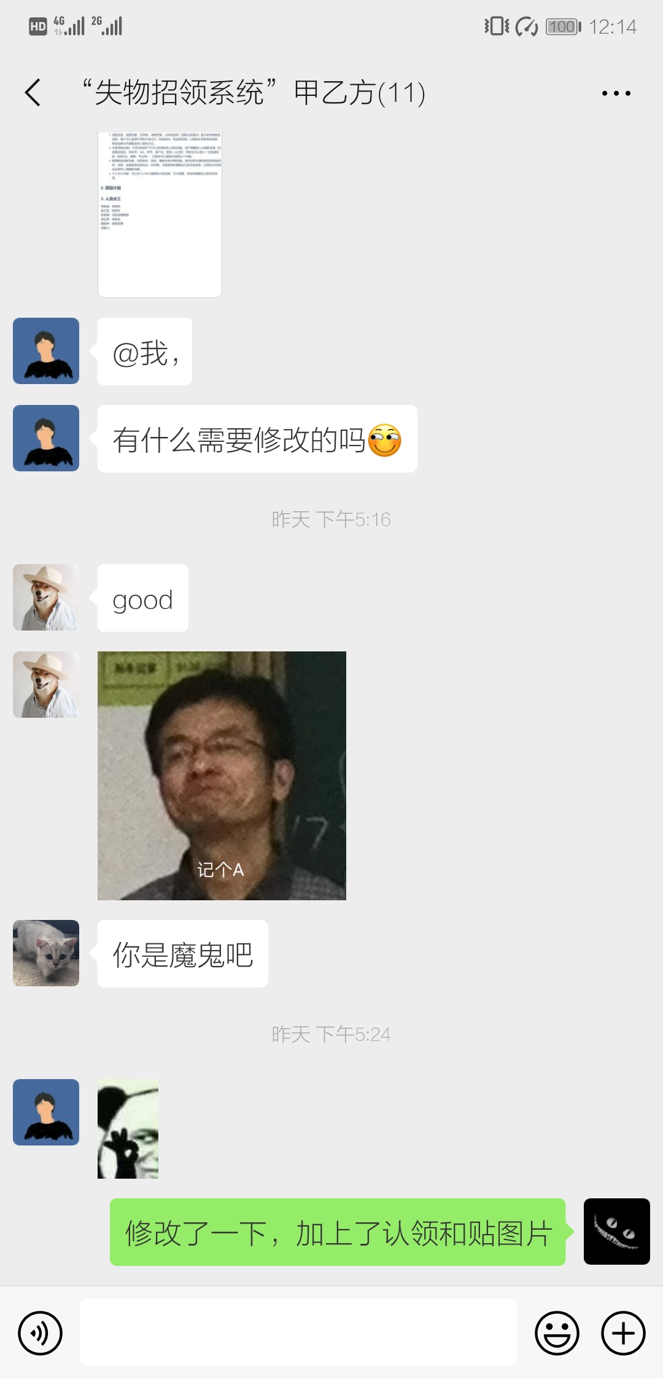
沟通记录
←甲方提供初版需求
乙方提供初版设计文档→
乙方按甲方要求修改设计文档↓

Slide 9
沟通记录
甲方组长确认设计方案→

Slide 10
项目计划与分工
3

Slide 11
项目计划
时间安排：
5月13日~5月19日（第12周）：制作网站基本框架，完成页面基本布局，页间跳转逻辑。
5月20日~5月26日（第13周）：完善页面内容，制作注册登录功能和个人信息管理功能。
5月27日~6月2日（第14周）：制作消息管理功能（发布，删除，修改，确认）。
6月3日~6月9日（第15周）：测试功能，修复bug。

Slide 12
项目计划
开发计划：
项目形式：网站
开发方式：
  前端使用HTML,CSS与Bootstrap结合
  后端主要使用Django框架
运行环境：
  Windows10与OS X操作系统上的主流浏览器
  Android与iOS系统的移动设备

Slide 13
人员分工
李劭彧：程序员，负责网站后端功能的实现。
郝正亮：程序员，负责前端和部分后端功能的实现。
陈家祺：项目进度管理，负责整个项目进度的协调分工管理。
周正昊：UI设计，负责网站的外观和UI设计。
陶继坤：博客管理，负责项目日志的编写和博客的更新。
徐嘉川：测试，负责在各个平台测试网站寻找BUG。

Slide 14
技术博客
4

Slide 15
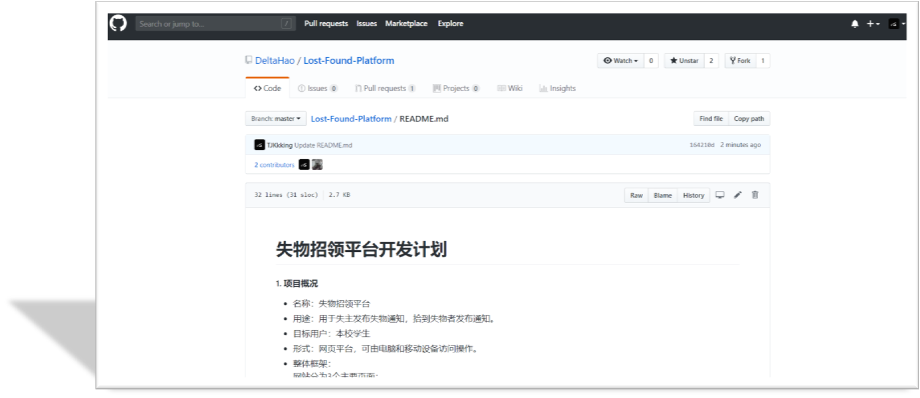
技术博客
链接：https://github.com/DeltaHao/Lost-Found-Platform

Slide 16
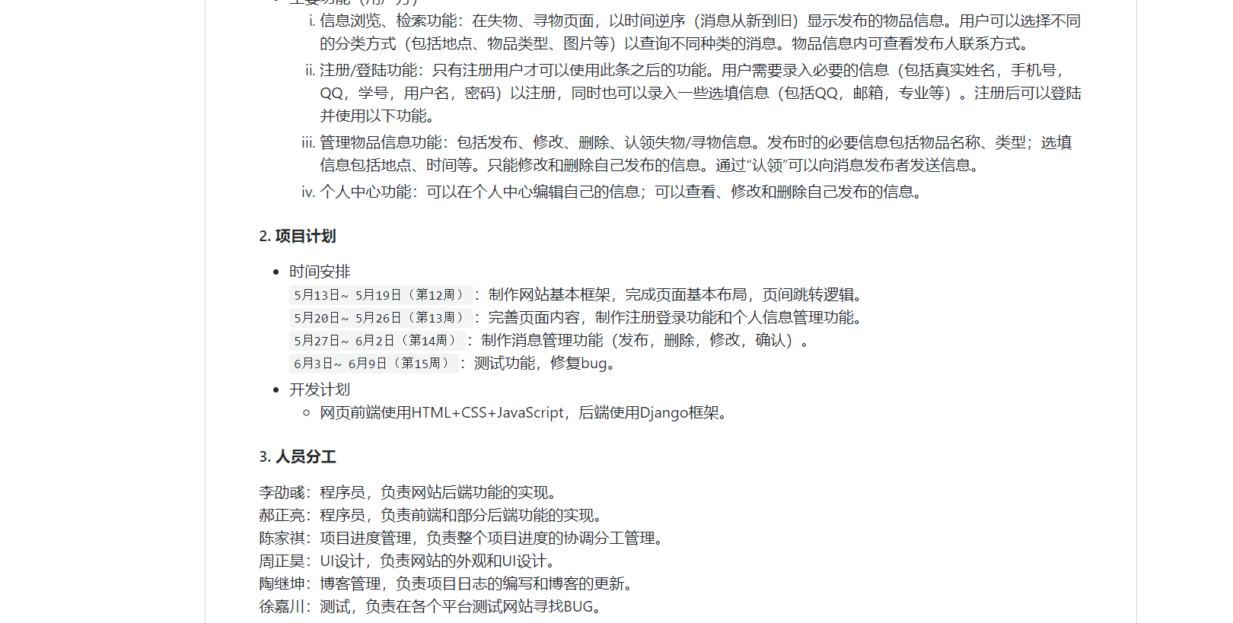
技术博客
README文件中已经更新了项目计划

Slide 17
THANKS FOR WATCHING!
www.islide.cc 「 让PPT设计简单起来！」

